Slide 1




EKSPOSE PENGELOLAAN BARANG MILIK DAERAH KOTA CIMAHI 2018

Slide 2
OUTLINE
Gambaran Umum Pengelolaan BMD
Siklus Pengelolaan BMD
Sistem Informasi Pengelolaan BMD
Penatausahaan/Inventarisasi BMD
Penghapusan BMD
Temuan BPK RI
Bagan Struktur Pengelolaan BMD
Dasar Hukum

Slide 3

DASAR HUKUM
1
PP Nomor 71 Tahun 2010 tentang Standar Akuntansi Pemerintahan berbasis Akrual.
PP Nomor 27 Tahun 2014 tentang Pengelolaan Barang Milik Negara / Daerah.
Permendagri No. 19 Tahun 2016 tentang Pedoman Pengelolaan Barang Milik Daerah
Peraturan Daerah Kota Cimahi Nomor 2 Tahun 2013 tentang Pokok-Pokok Pengelolaan Keuangan Daerah (Lembaran Daerah Kota Cimahi Tahun 2013 Nomor 58);
Peraturan Daerah Kota Cimahi Nomor 8 Tahun 2013 tentang Pengelolaan Barang Milik Daerah (Lembaran Daerah Kota Cimahi Tahun 2013 Nomor 154);
Kebijakan Akuntansi Pemerintah Kota Cimahi
2
3
DASAR HUKUM
4
5
6

Slide 4
GAMBARAN UMUM
NERACA ASET
Tanah : Rp 792.840.523.107,00
Peralatan dan Mesin : Rp 332.499.612.095,76
Gedung dan Bangunan : Rp 446.287.665.648,00
Jalan, Irigasi, dan Jaringan : Rp 527.091.589.461,00
Aset Tetap Lainnya : Rp 42.308.520.525,62
Kontruksi dlm Pengerjaan : Rp 4.009.577.159,00
Akumulasi Penyusutan : Rp (542.179.845.686,45)
Jumlah Aset : Rp. 1.602.857.642.309,93

Slide 5
BARANG DAERAH
BARANG YANG DIBELI
ATAS BEBAN APBD
BARANG YANG BERASAL
DARI PEROLEHAN
YANG SAH
Diperoleh dari hibah
Diperoleh dari perjanjian kontrak
Diperoleh dari per UU an
Diperoleh dari putusan Pengadilan yang
mempunyai kekuatan hukum

Slide 6
PENGELOLAAN BMD
Siklus pengelolaan barang milik daerah
(Permendagri No. 19 Tahun 2016):
Perencanaan kebutuhan dan penganggaran
Pengadaan
Penggunaan (penerimaan, penyimpanan, penyaluran,)
Pemanfaatan
Pengamanan dan pemeliharaan
Penilaian
Pemindahtangangan
Pemusnahan
Penghapusan
Penatausahaan
Pembinaan, pengawasan dan pengendalian
Pembiayaan
TGR

Slide 7
PEJABAT PENGELOLA BMD
KEPALA DAERAH
PEMEGANG KEKUASAAN PENGELOLAAN BMD
SEKRETARIS DAERAH
KEPALA SKPKD (BPKAD)
PENGELOLA BMD
PEJABAT PENATAUSAHAAN BMD
KAPALA SKPD
KAPALA SKPD
PENGGUNA
PENGGUNA
KEPALA UPTD
PENGURUS BARANG PEMBANTU
PENGURUS BARANG
KUASA PENGGUNA
= Garis Struktural / Komando
PENGURUS BARANG PEMBANTU
PENGURUS BARANG
= Garis Fungsional

Slide 8
Garis Besar Kebijakan Akuntansi Aset Pemkot Cimahi (Akrual Basis)
1. Kriteria Aset Tetap:
Berwujud yang mempunyai masa manfaat lebih dari 12 bln
Harga beli diatas batas kapitalisasi aset (Rp1.000.000,-)
Dikenai harga perolehan apabila disertai biaya perolehan. (honor pejabat pengadaan dan penerima hasil, jasa konsultasi, jasa konstruksi, dll)
Adanya penambahan nilai aset dari belanja pemeliharaan yang bersifat renovasi, restorasi atau overhaul.
2. Aset dicatat dan ditentukan setelah munculnya bukti kepemilikan atau bukti penyerahan (BAST). Khusus untuk BAST hibah harus disertai harga per-unit aset yang bersangkutan.

Slide 9
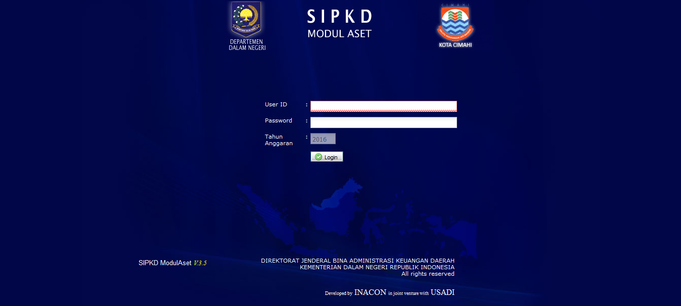
Tampilan SIPKD ASET Kota Cimahi

Slide 10
PENATAUSAHAAN BMD
Pembukuan (pencatatan menurut penggolongan dan kodefikasi barang)
(Melalui sistem SIPKD Aset yang akan terintegrasi dengan SIPKD Keuangan)
Inventarisasi (sensus 5 (lima) tahun sekali)
Pelaporan (laporan sebagai bahan penyusunan neraca aset)
Laporan Bulanan untuk persediaan dan habis pakai
Laporan Triwulan untuk belanja modal/aset tetap
Laporan Semesteran untuk persediaan, aset tetap, dan pemeliharaan (Stock Opname)
Laporan Akhir (Penyusunan Neraca Aset)

Slide 11

PENGHAPUSAN BMD
BARANG TIDAK BERGERAK
BARANG BERGERAK
RUSAK BERAT, TERKENA BENCANA
TIDAK DAPAT DIGUNAKAN SECARA OPTIMAL
TERKENA PLANOLOGI KOTA
KEGUTUHAN ORGANISASI KARENA PERKEMBANGAN TUGAS
PENYATUAN LOKASI DALAM RANGKA EFISIENSI DAN MUDAHKAN KOORDINASI
A. PERTIMBANGAN TEKNIS;
SECARA FISIK TIDAK DAPAT DIGUNAKAN
TAK DIPAKAI AKIBAT MODERNISASI
TELAH MELAMPAUI BATAS WAKTU
KARENA DALAM PENGGUNAAN MENGALAMI PERUBAHAN DASAR SPESIFIKASI
B. PERTIMBANGAN EKONOMI;
SECARA EKONOMIS LEBIH UNTUNG DIHAPUS KARENA COST OPERASIONAL DAN PEMELIHARAAN TINGGI
C. KARENA HILANG/KERUGIAN;
KESALAHAN KELALAIAN PENYIMPANAN/ PENGURUS BARANG
DILUAR KESALAHAN KELALAIAN PENYIMPANAN/ PENGURUS BARANG
MATI BAGI TANAMAN/HEWAN TERNAK
KARENA KECELAKAAN

Slide 12
TEMUAN BPK RI TA 2017
Biaya pendukung (jasa/honor) perolehan aset belum melekat dengan aset induk
Aset rehab/renov belum di lekatkan dengan gedung induk
Pencatatan aset tetap pda KIB tidak dilengkapi informasi yang memadai
Aset peralatan dan mesin yang hilang belum diproses tuntutan ganti ruginya
Penentuan tarif sewa tidak memadai
Nilai aset tetap dibawah batas nilai kapitalisasi
Aset hibah belum dilaporkan sebagai aset
Salah klasifikasi aset perangkat lunak (software)
Penghapusan aset yang melebihi limit 2 tahun

Slide 13
TEMUAN BPK RI TA 2017
Biaya pendukung (jasa/honor) perolehan aset belum melekat dengan aset induk
Aset rehab/renov belum di lekatkan dengan gedung induk
Pencatatan aset tetap pda KIB tidak dilengkapi informasi yang memadai
Aset peralatan dan mesin yang hilang belum diproses tuntutan ganti ruginya
Penentuan tarif sewa tidak memadai
Nilai aset tetap dibawah batas nilai kapitalisasi
Aset hibah belum dilaporkan sebagai aset
Salah klasifikasi aset perangkat lunak (software)
Penghapusan aset yang melebihi limit 2 tahun

Slide 14

TERIMA KASIH

